Slide 1
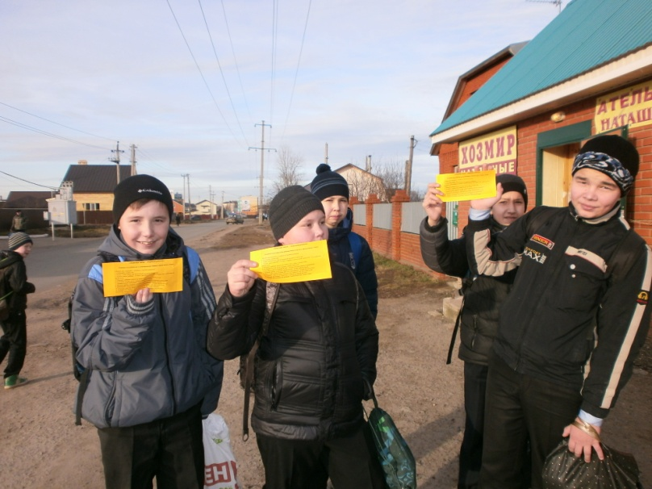
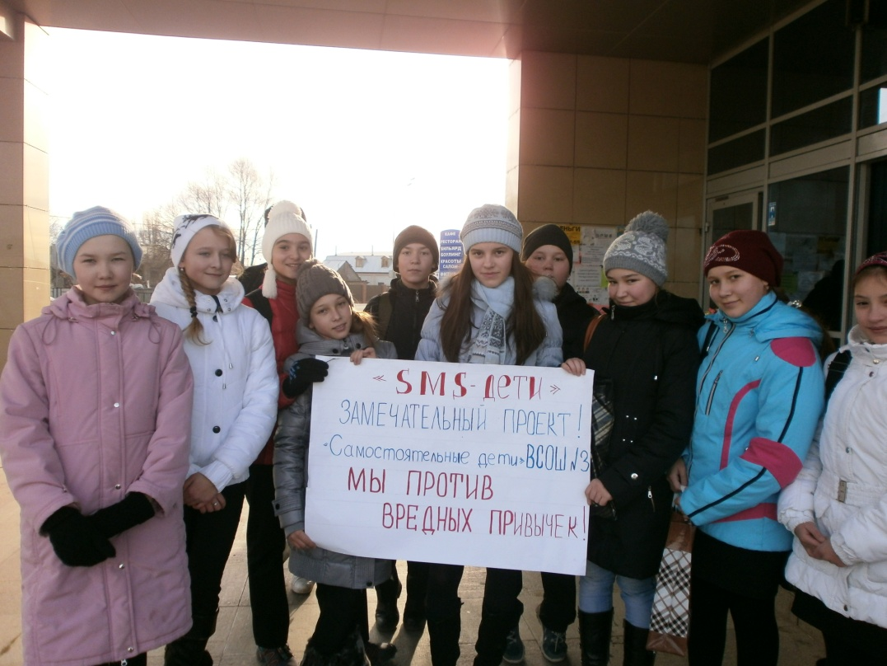
23 ноября 2013 года ученики 7 класса МБОУ «ВСОШ № 3» - участники проекта «SMS – дети» провели акцию
«Здоровая мама – здоровый ребенок»

Slide 2
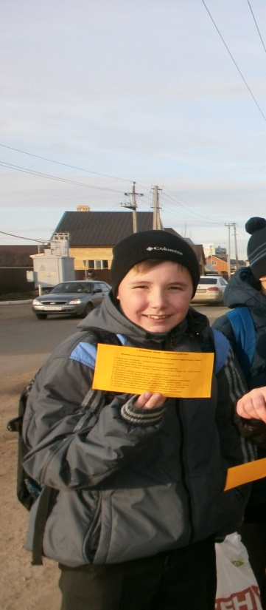
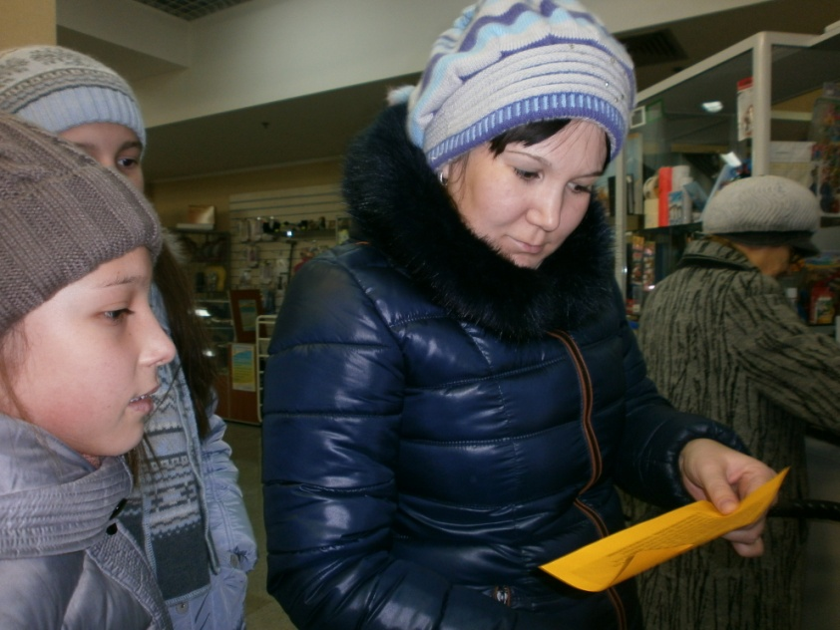

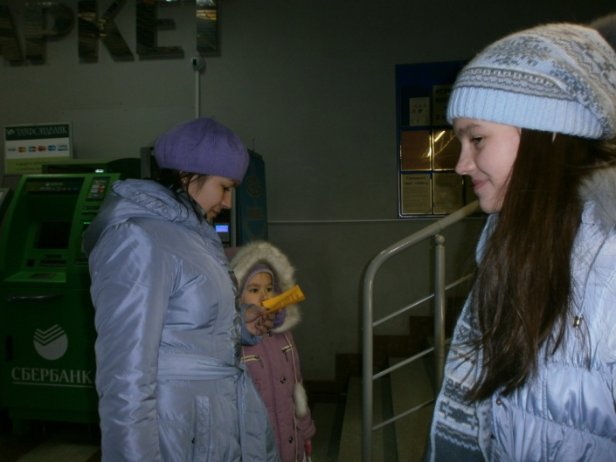
В ходе проведения акции молодым женщинам и девушкам раздавались памятки «Здоровая мама – здоровый ребенок». Всего было роздано 50 памяток.

